Slide 1
Välkommen till Skövde IBF
Notes:
Frågor kring bildspelet – kontakta utbildningsansvarig på sib.utbildning@gmail.com

Slide 2
Fakta om föreningen
Vi är en ideell idrottsförening som bildades 1993 genom en sammanslagning av två föreningar.
Vi har denna säsong cirka 20 olika träningsgrupper från 6 år upp till +60 år
Vi är en försäljningsfri förening (förutom Idrottsrabatten och sponsring) – policy för lotterier och försäljning

Slide 3
Vår verksamhetsidé
Skövde innebandyförening är en förening för alla med innebandy i fokus.
Vi bygger vår verksamhet på gemenskap, stolthet och glädje.
Vi vill erbjuda en verksamhet som skapar ett livslångt intresse för innebandy och träning.
Notes:
Verksamhetsidén beskriver tanken med vår verksamhet

Slide 4
Vår vision
Skövde IBF – tillsammans tar vi innebandyn in i framtiden
Notes:
Visionen beskriver vad vi strävar efter

Slide 5
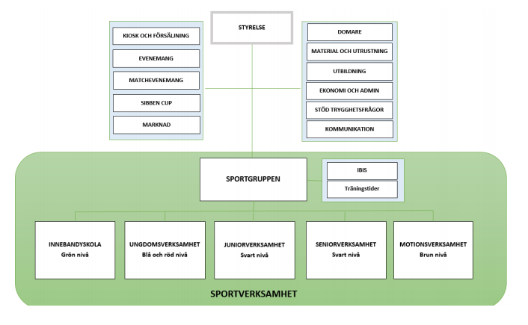
Styrelse och organisation
Varje lag ska ha minst 6 ledare (tränare, ledare och lagföräldrar)

Slide 6
Våra ledare – vår viktigaste resurs
Vi sätter krav på att någon ledare i varje lag har rätt utbildning för lagets nivå. Detta för att vi ska kunna erbjuda en bra verksamhet till våra ungdomar.
Alla ledare erbjuds kontinuerligt utbildningar och vi strävar efter att alla ledare har en aktuell ledarlicens.
Alla ledare ska årligen uppvisa registerutdrag ur belastningsregistret.

Slide 7
Ekonomi
Våra viktigaste inkomstkällor är:
Medlems- och säsongsavgifter
Sibben cup i början på januari
Idrottsrabatten
Kioskverksamheten
Kommunala och statliga bidrag
Sponsring

Slide 8
Hur kan du som förälder bidra till föreningens ekonomi? Hur kan vi fortsatt vara en försäljningsfri förening?
Bli medlem eller stödmedlem för 250 kr/år
Kan ditt företag eller arbetsplats sponsra föreningen? Känner du något företag som skulle kunna sponsra föreningen?
Information om erbjudanden hittar du på laget.se/skovdeibf
Kontakta sponsoransvarige Oscar Grönlund tel. 0709-320367 eller mail sib.sponsring@gmail.com
Engagera dig i någon av våra arbetsgrupper (sponsorgrupp, kioskgrupp, Sibben cup, evenemangsgrupp, matcharrangemang, styrelsen osv.)

Slide 9
Hur kan du som förälder bidra till föreningens ekonomi? Hur kan vi fortsatt vara en försäljningsfri förening?
Arbeta dina pass under Sibben cup (minst 3 st) och i kiosken (två veckor/lag under säsongen)*
Arbeta dina pass på våra evenemang (ansvar fördelas årligen enligt rullande schema)*
Sälja 5 st Idrottsrabatten per spelare på hösten*
Månadsprenumerera på livesändningarna från våra hemmamatcher (information kommer inom kort på laget.se/skovdeibf )
*Med reservation för ändringar pga Covid 19

Slide 10
Medlemsavgifter 2020/2021
Årsmötet
beslutade
Medlemsavgift alla åldrar | Familjemedlemskap | Hedersmedlem | Gå-innebandyn
250 kr*** | Utgår Införs: Maxbelopp per familj* 1000 kr | O kr | O kr (finansieras via projektmedel 2020/2021)
Säsongsavgifter 2020/2021
Nivå | Ålder (födelseår) | Säsongsavgift inkl. licens | Varav licenskostnad
Grön | 6-8 år (2012 och yngre) | 250 kr** | 50 kr
Blå | 9-12 år (2008-2011) | 700 kr | 100 kr
Röd | 13-16 år (2004-2007) | 1200 kr | 150 kr (340 kr från 16 år)
Juniorlag | 17 år – (2003 och tidigare) | 1700 kr | 340 kr
Seniorlag i seriespel | 19 år - (2001 och tidigare) | 1700 kr | 340 kr
Motion | Alla åldrar | 250 kr | 50 kr (motionslicens)
Gå-innebandyn | 60+ | 0 (finansieras via projektmedel 2020/2021) | 50 kr (motionslicens)
Styrelsen beslutade
* med familj avses familjemedlemmar registrerade på samma folkbokföringsadress. Ansökan om maxbelopp görs senast 30 juni till: skovdeinnebandyf@gmail.com
** t-shirt och boll ingår
*** serviceavgift på 10 kr ingår
Spelare som börjar spela efter 1 januari 2021 betalar hel medlemsavgift och halv träningsavgift och efter 1 mars 2021 endast medlemsavgift.

Slide 11
Bra att känna till för Innebandyskolan
Vi har en färdig tränarpärm med planerade träningar och övningar för nya ledare i innebandyskolan
Innebandyintroduktion genomförs för nya ledare och föräldrar
Utrustning
Raka skaft
Hög flex
Innebandyglasögon
Stabila inomhusskor
Våra sponsorer Team Sportia och Salming har erbjudanden och klubbkvällar

Slide 12
Bra att känna till för övriga lag
Att tänka på vad gäller utrustning:
Raka skaft
Hög flex
Innebandyglasögon tom 16 år, gärna längre
Stabila inomhusskor
Våra sponsorer Team Sportia och Salming har erbjudanden och klubbkvällar

Slide 13
Bra länkar
Bra appar
Skövde IBF:s hemsida på laget.se
Svenska Innebandyförbundets hemsida
Västergötlands Innebandyförbunds hemsida
Laget.se där bl.a. medlemskort och information finns
Svensk Innebandy bl.a. med alla matcher
Sibben Cup med spelprogram m.m.

Slide 14
Utifrån rådande Covid 19-förutsättningar råder följande styrningar i föreningen
Vi i Skövde IBF följer Svenska Innebandyförbundets rekommendationer.
Följande rekommendationer gäller för dig som spelare och förälder:
Stanna hemma om du känner minsta symtom eller på annat sätt inte känner dig helt frisk.
• Vistas i arenan så kort tid som möjligt och byt gärna om hemma.
• Tvätta och sprita händerna ofta.
• Undvik fysisk kontakt som inte är en nödvändig del av spelet.
• Drick inte ur andras vattenflaskor.
• Använd inte andra spelares utrustning.
• Lämna avbytarbås och omklädningsrum rent och snyggt.
• Undvik kollektivtrafik om det är möjligt.
Uppdaterat 2020-09-13

Slide 15
Utvecklingstrappa
Arbete pågår
Skövde IBF håller på att arbeta fram en utvecklingstrappa som beskriver vad spelarna ska lära sig i varje åldersgrupp.
Den innehåller även andra aktiviteter som t ex cuper och läger.
Våra ledare kommer omfattas av en utvecklingstrappa som ska möjliggöra att utveckla spelarna i trappan.

Slide 16
Information från egna laget
Notes:
Frågor kring bildspelet – kontakta utbildningsansvarig på sib.utbildning@gmail.com

